Slide 1
Organismen ordenen
Flipping-the-classroom les
Fons van de Loo

Slide 2
Planning
1 Ordening
2 De vier rijken
3 Cel-kenmerken van de vier rijken
4 Zaadplanten en sporenplanten
5 Gewervelde en ongewervelde dieren
6 Vertakkingsschema/ stamboom

Slide 3
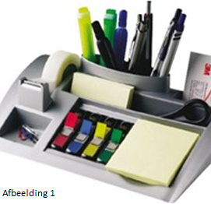
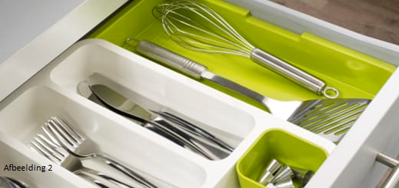
Ordening
Verzameling indelen in groepen
Sorteren
Kenmerken
Alles en heel de wereld

Slide 4
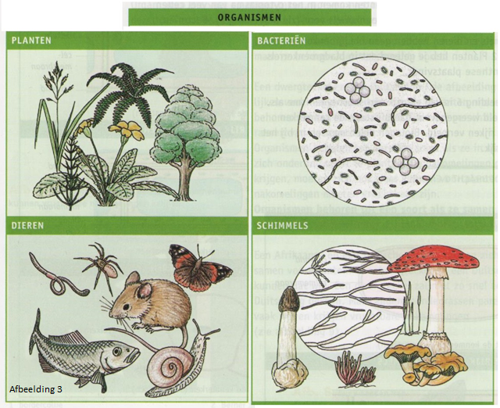
De vier rijken
Bacteriën
Schimmels
Planten
Dieren

Slide 5
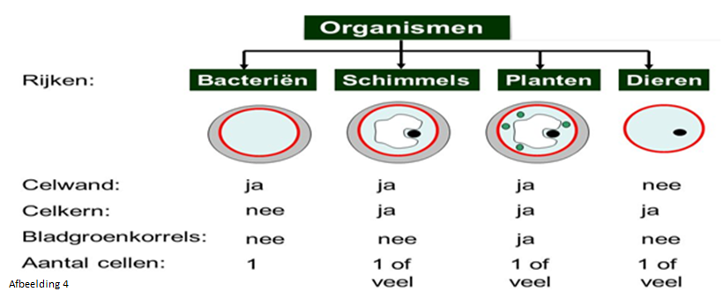
Cel-kenmerken van de vier rijken

Slide 6
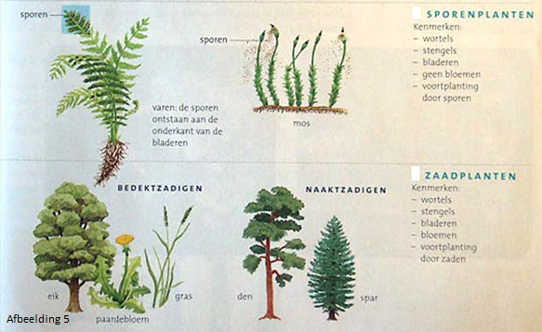
Zaadplanten en sporenplanten
Mossen en varens
Sporenhoopjes
Sporendoosjes
Zaden
Ontstaan in bloemen

Slide 7
Gewervelde en ongewervelde dieren
Skelet zorgt voor stevigheid
en bescherming
Inwendig en Uitwendig
Wervelkolom:
Wervels + ruggengraat

Slide 8
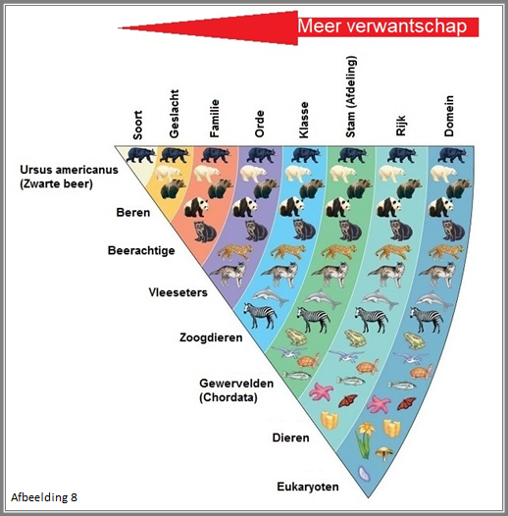
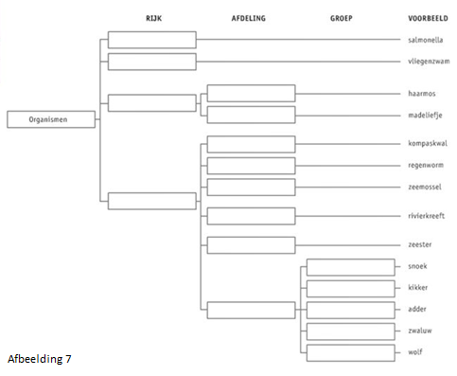
Vertakkingsschema Stamboom

Slide 9
En nu? Opdracht maken
1 Ordening
2 De vier rijken
3 Cel-kenmerken van de vier rijken
4 Zaadplanten en sporenplanten
5 Gewervelde en ongewervelde dieren
6 Vertakkingsschema/ stamboom

